Slide 1
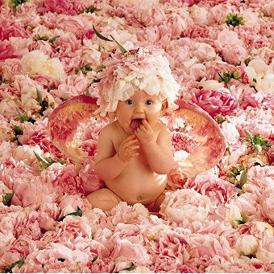
A MAIS LINDA
HISTÓRIA DE AMOR

Slide 2
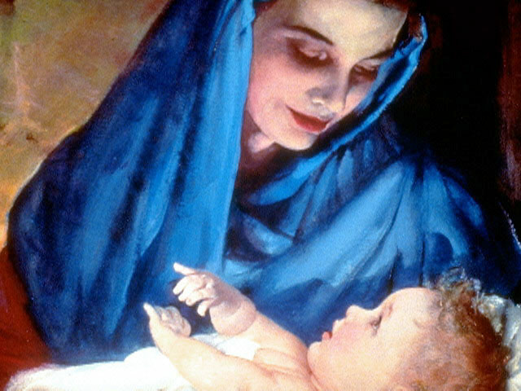
JESUS

Slide 3
“Porque Deus amou ao mundo de tal maneira que deu o seu Filho unigênito para que todo o que nele crê não pereça, mas tenha a vida eterna.”
João 3:16

Slide 4
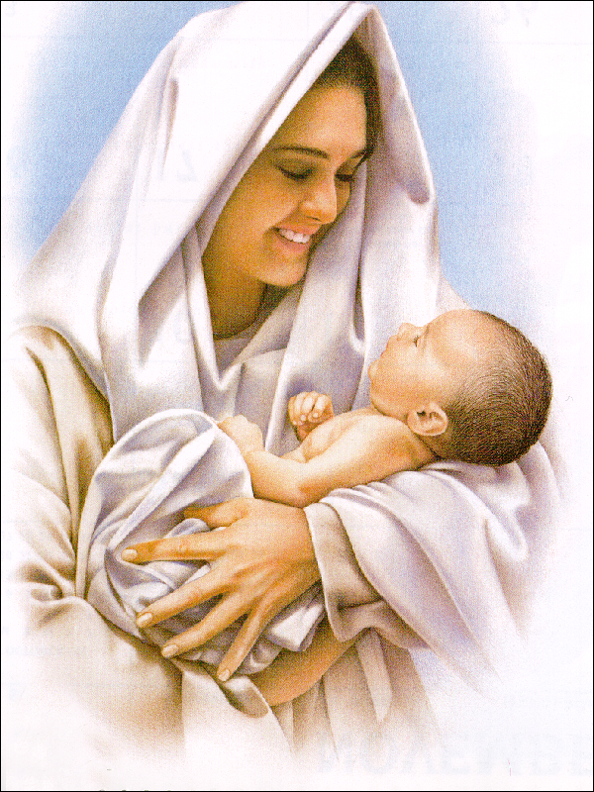
“E o Verbo se fez carne e habitou entre nós e vimos a sua glória como a do unigênito do Pai.” S. João 1:14

Slide 5
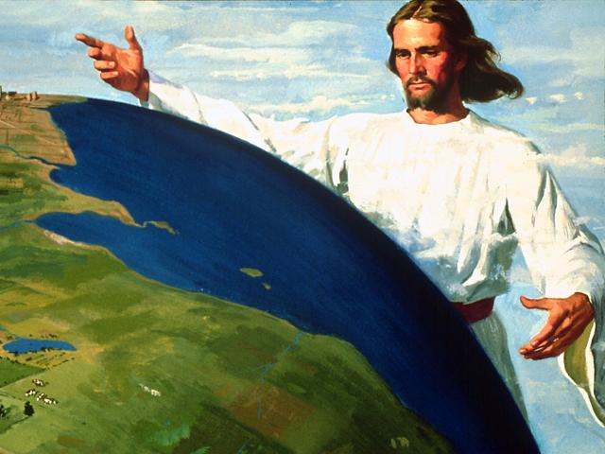

Slide 6
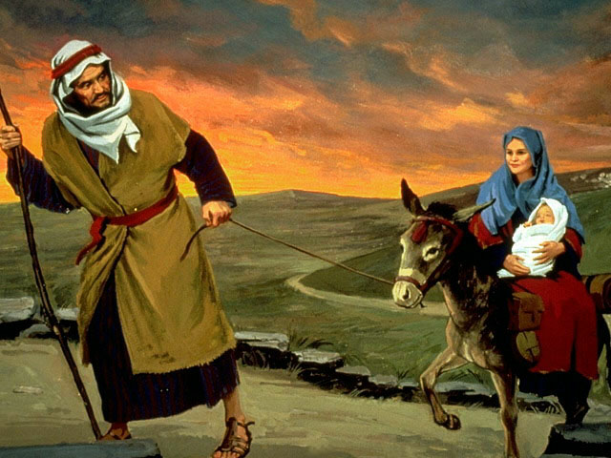

Slide 7
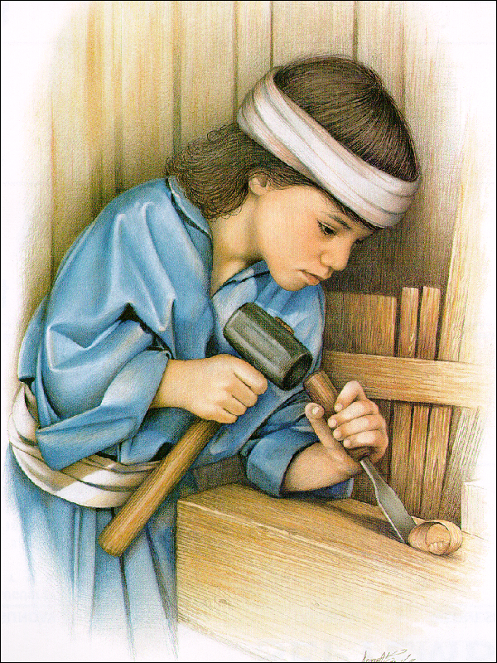
“Crescia o menino e se fortalecia, enchendo-se de sabedoria; e a graça de Deus estava sobre ele.” S. Lucas 2:40

Slide 8
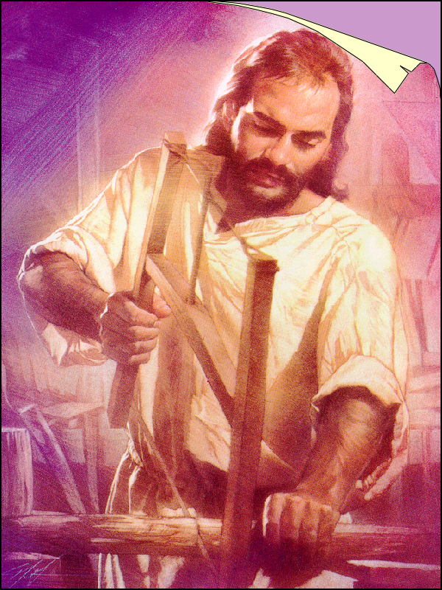

Slide 9
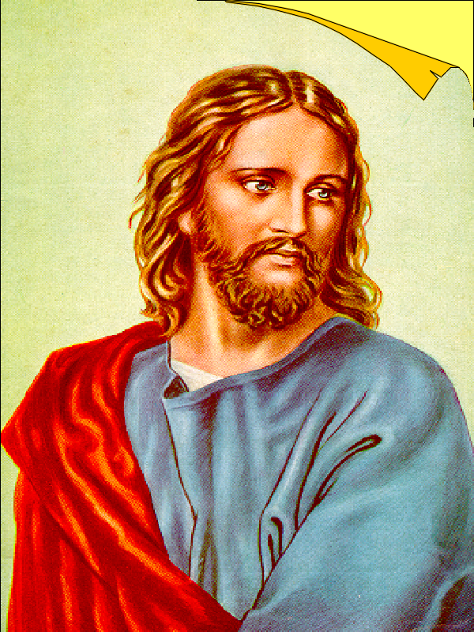
“Ele será chamado Emanuel (que quer dizer: Deus conosco).”
S. Mateus 1:23

Slide 10
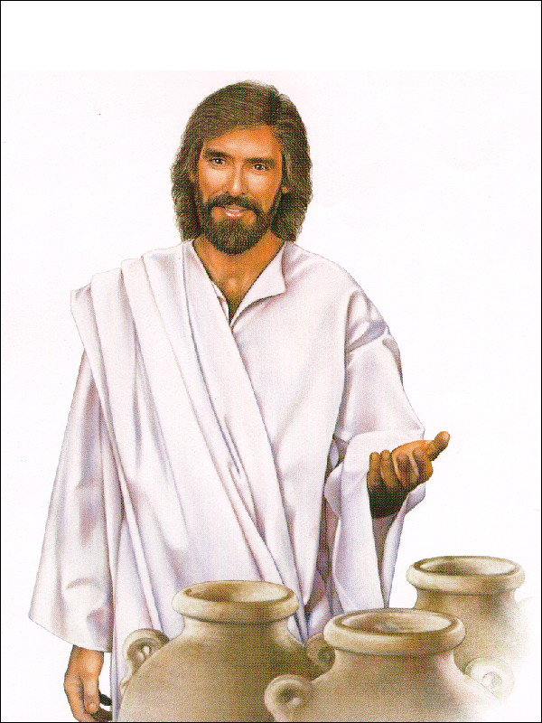
O PRIMEIRO MILAGRE

Slide 11
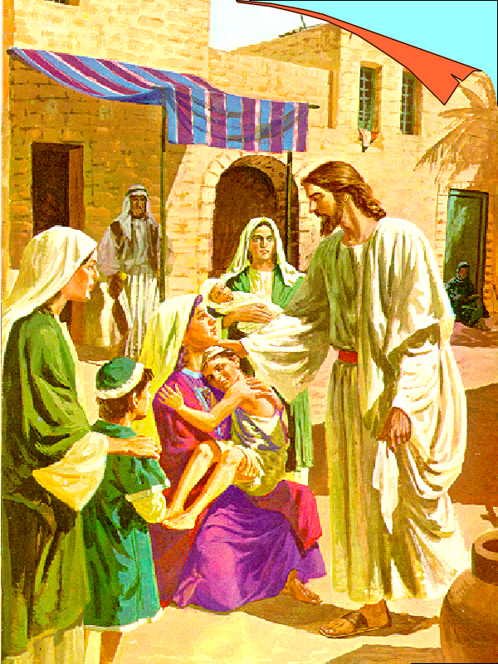
“Percorria Jesus toda Galiléia, ensinando, pregando o evangelho do reino e curando.”
S. Mateus 4:23

Slide 12
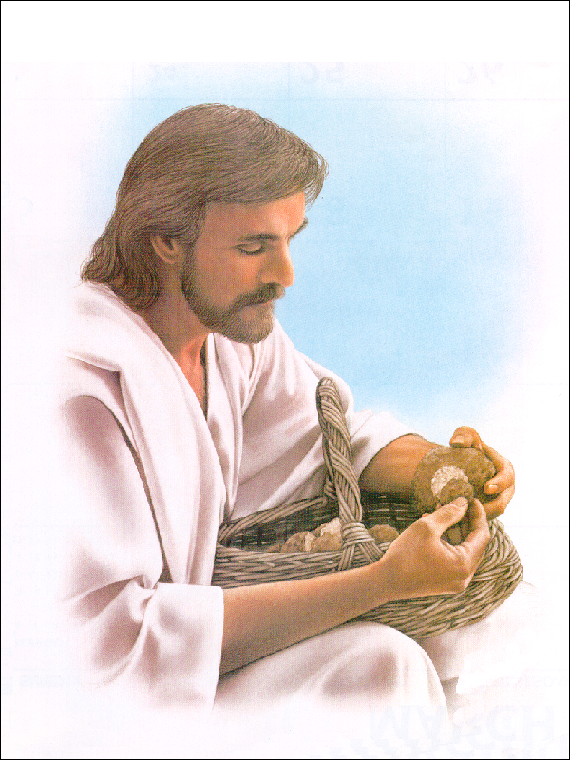

Slide 13
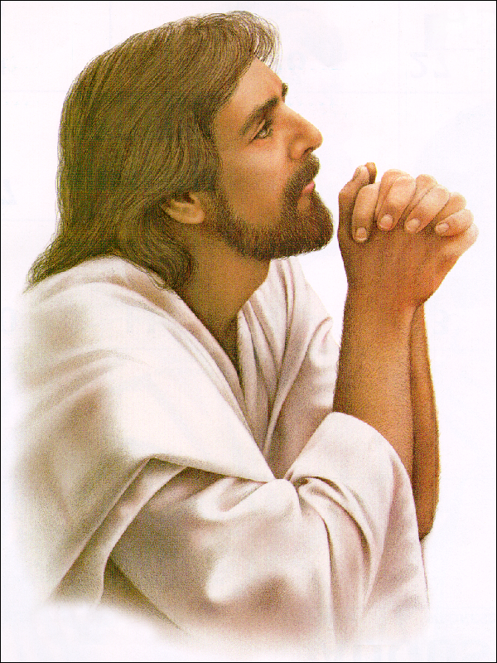
JESUS
ORANDO

Slide 14
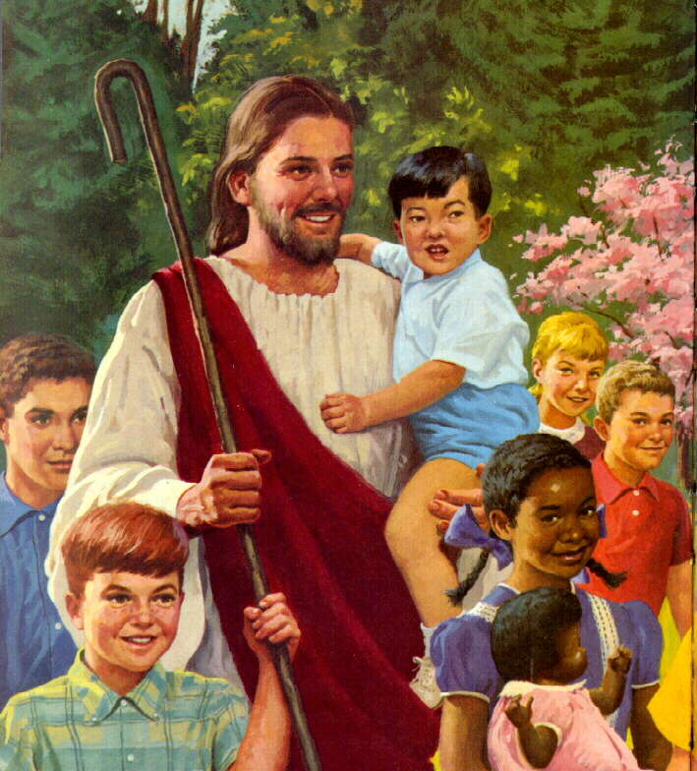

Slide 15
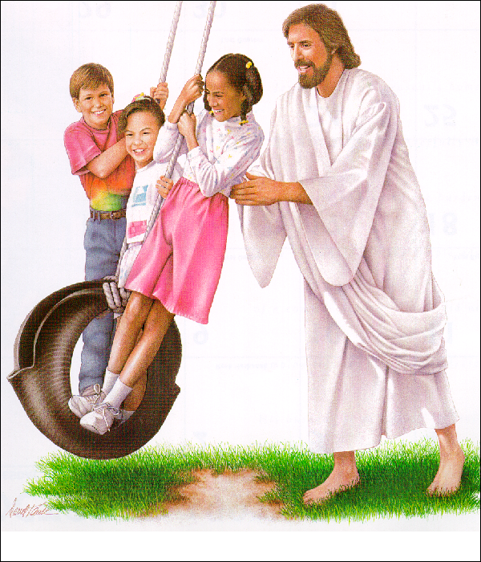
ELE É O MESMO
ONTEM, HOJE E
ETERNAMENTE

Slide 16


Slide 17
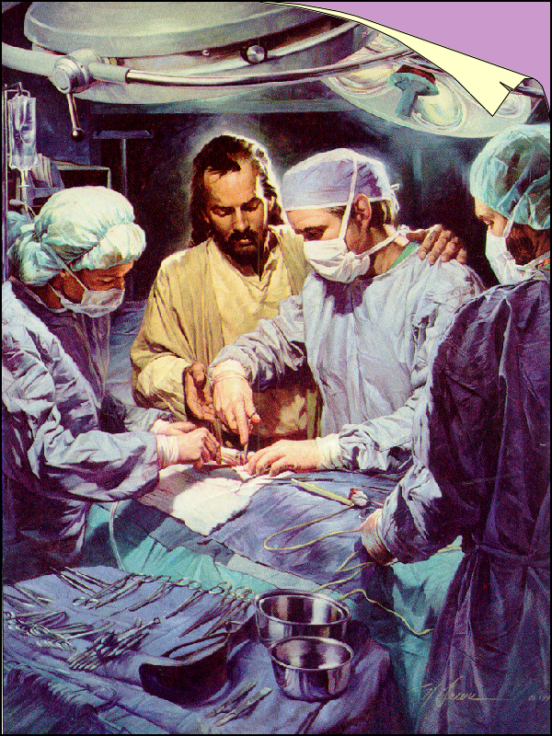
JESUS HOJE

Slide 18


Slide 19


Slide 20
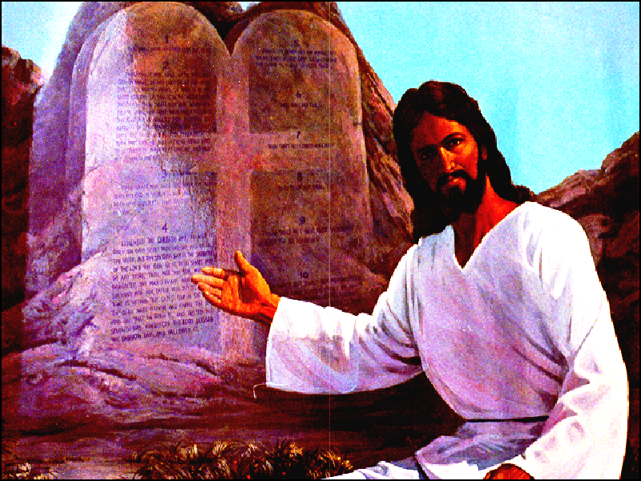
“Não penseis que vim abolir a Lei, não vim para abolir, vim para cumprir.”
S. Mateus 5:17

Slide 21
“E eu, quando for levantado da terra, atrairei todos a mim mesmo.”
S. João 12:32

Slide 22
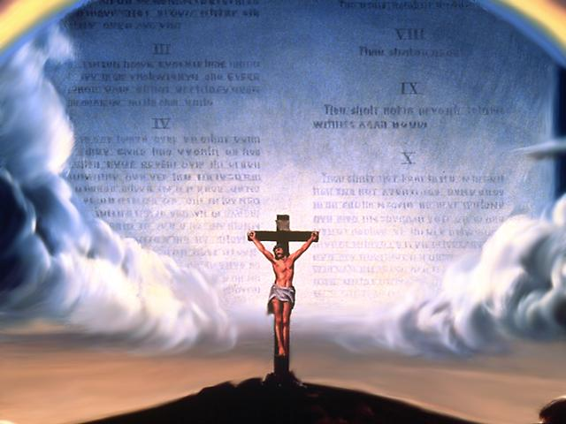

Slide 23
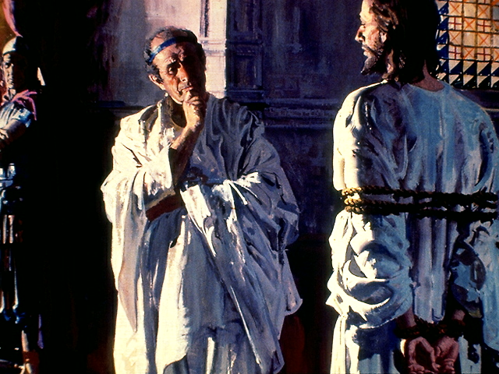
“Não vejo nEle crime algum.”
S. Lucas 23:14

Slide 24
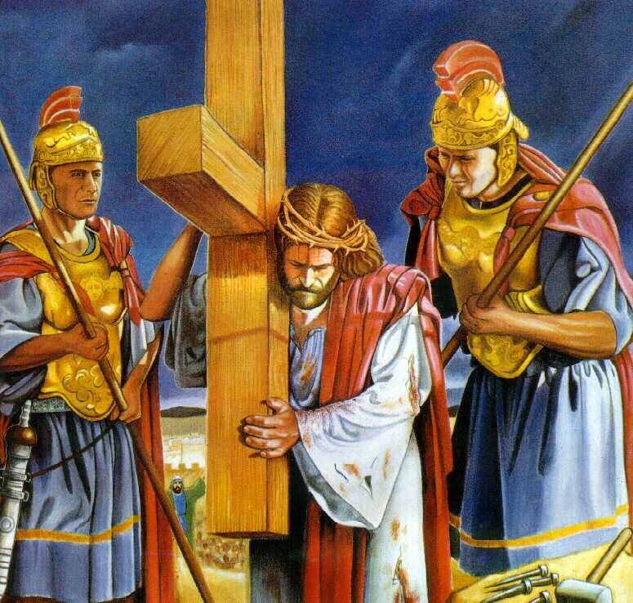

Slide 25
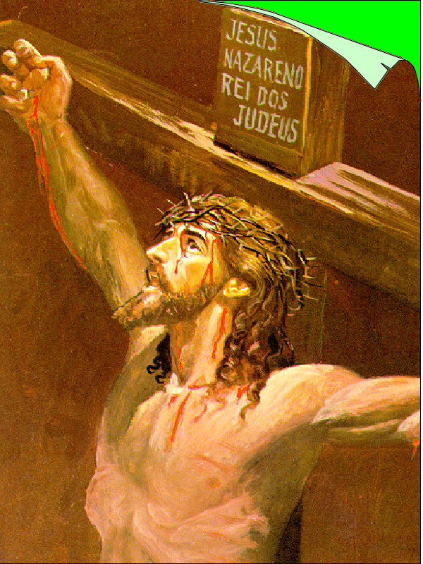

Slide 26
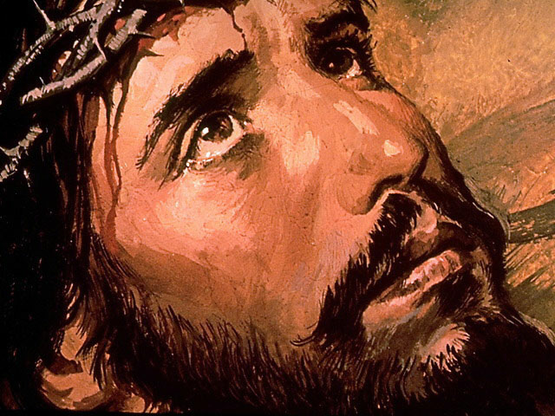
“PAI PERDOA-LHES, ELES NÃO SABEM O QUE FAZEM”

Slide 27
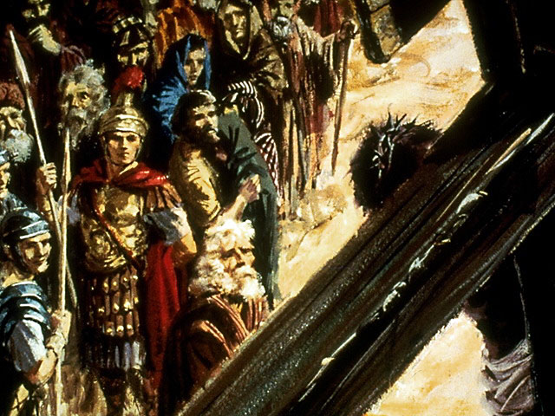

Slide 28
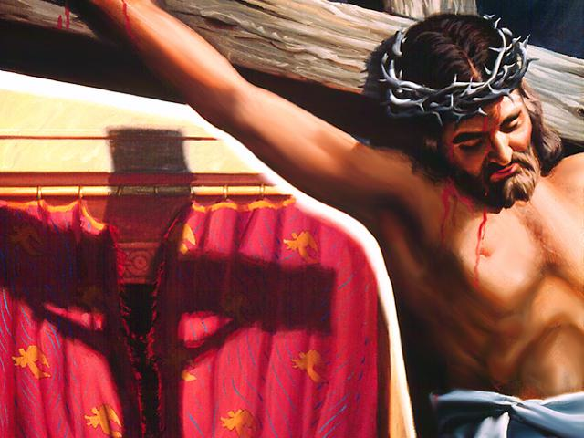

Slide 29
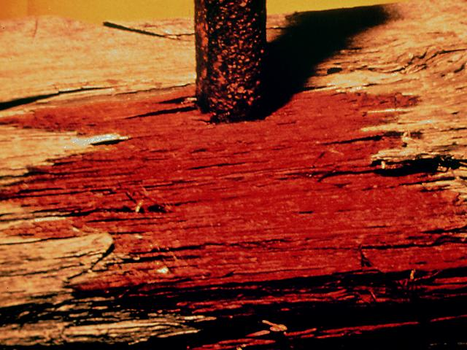

Slide 30
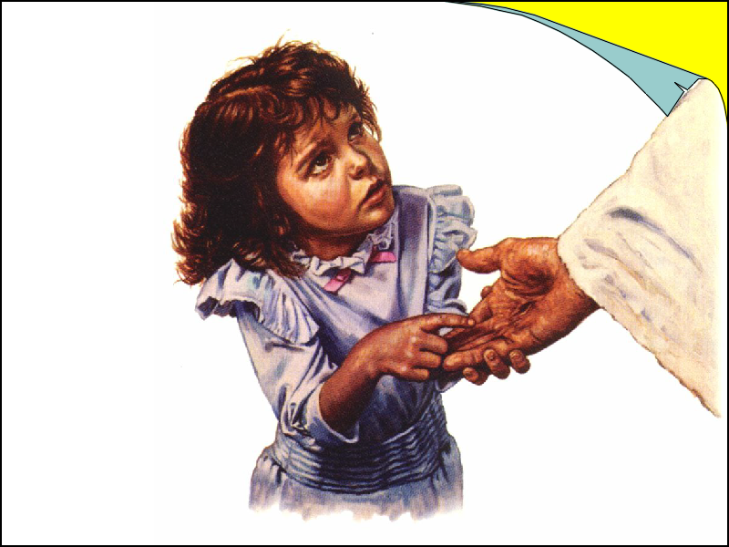
FOI POR VOCÊ TAMBÉM

